Slide 1
GAMIFIKÁCIÓ
RÉSZTVEVŐK AKTIVÁLÁSA
Tischler Márk

Slide 2
GAMIFIKÁCIÓ
FOGALOM
A játékokban megtalálható összes szórakoztató elemet és élményt a való világban és produktív tevékenységeknél alkalmazó mesterség.
// Yu-Kai Chou

Slide 3
GAMIFIKÁCIÓ
MIKOR BESZÉLHETÜNK GAMIFIKÁCIÓRÓL?
Ha pontokat, jelvényeket kapunk, toplistákra kerülhetünk fel.
(PBL: Points, Badges, Leaderboards)
Ha másokkal együtt, közös célokért tehetünk valamit.
Ha a cselekedeteink után, eredményességünk függvényében nyereményeket szerezhetünk.
Ha van előre lefektetett szabályrendszer, elérhető célok.
Ha az előrehaladás közben többnek érezzük magunkat, és akár ezt másoknak is megmutathatjuk.
Ha valamilyen formában visszajelzéseket kaphatunk.

Slide 4
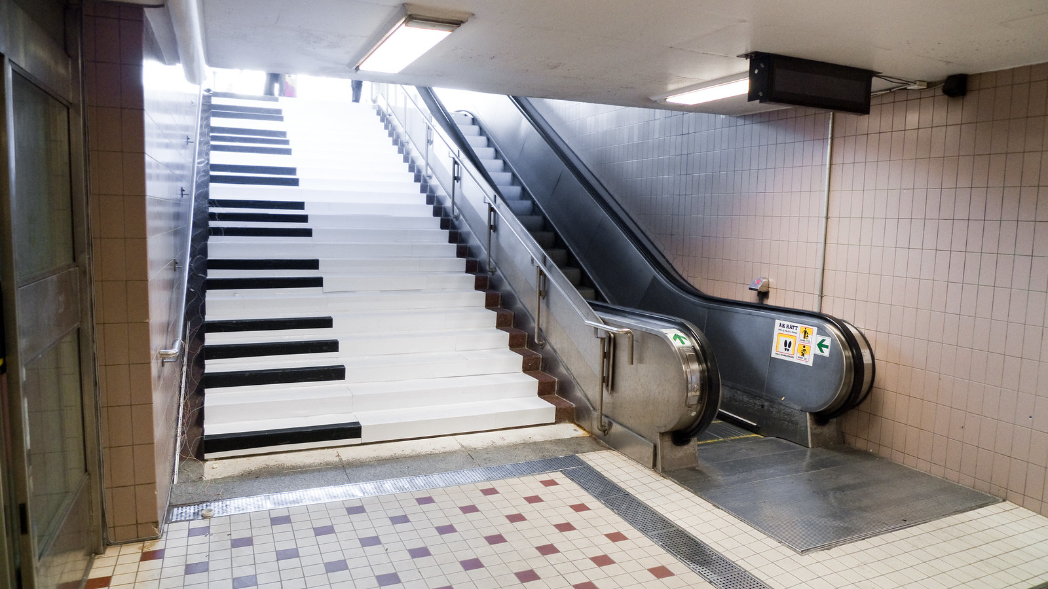
GAMIFIKÁCIÓ
PIANO STAIRCASE
Rá tudjuk-e venni az embereket, hogy inkább a lépcsőt használják, ha az szórakoztatóbb?
66%-kal többen használták a lépcsőt, mint a játék előtt.

Slide 5
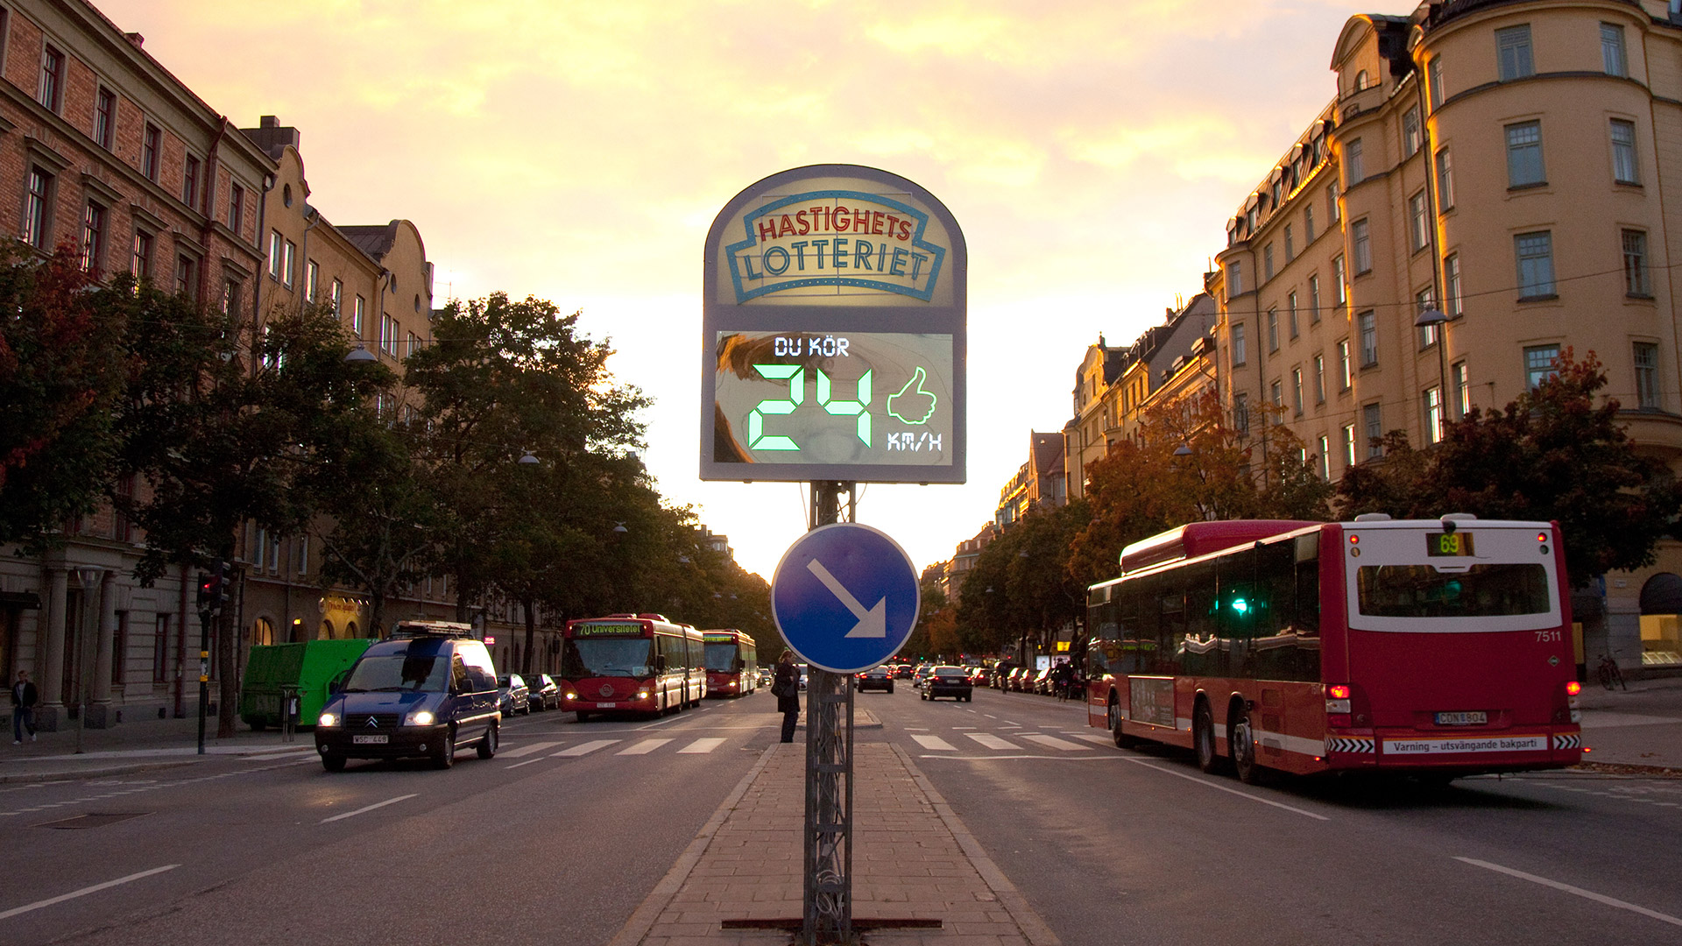
GAMIFIKÁCIÓ
SPEED CAMERA LOTTERY
Rá tudjuk-e venni az embereket, hogy jobban betartsák a szabályokat, ha azzal nyerhetnek?
Előtte átlagsebesség: 32 km/h
Közben átlagsebesség 25 km/h
4%-ról 12,9%-ra növekedett a Volkswagen piaci részesedése (2010 H1).

Slide 6
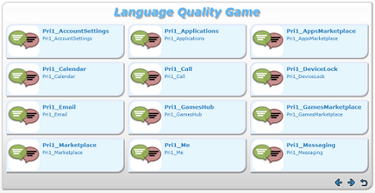
GAMIFIKÁCIÓ
MICROSOFT LQG
Hogyan adhatnánk ki minél pontosabb fordításokat az egyes lokális verziókra?
4.500 dolgozó részvételével,
500.000 képernyő javítása.

Slide 7
GAMIFIKÁCIÓ
VÉGSŐ CÉL
Segítjük a felhasználókat,
hogy elérhessék a saját céljaikat.

Slide 8
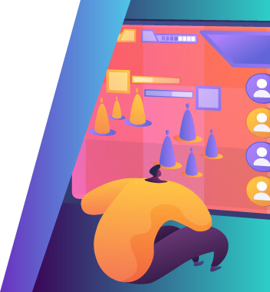
GAMIFIKÁCIÓ
BARTLE-FÉLE JÁTÉKOSTÍPUSOK
VERSENGŐ
EREDMÉNYKÖZPONTÚ
KAPCSOLATÉPÍTŐ
FELFEDEZŐ

Slide 9
GAMIFIKÁCIÓ
BARTLE-FÉLE JÁTÉKOSTÍPUSOK
VERSENGŐ
“Aranyapám, kihívlak majd egy csocsóra, csak előbb megkeresem az összes QR-kódot, én akarok lenni az első.”
EREDMÉNYKÖZPONTÚ
KAPCSOLATÉPÍTŐ
FELFEDEZŐ

Slide 10
GAMIFIKÁCIÓ
BARTLE-FÉLE JÁTÉKOSTÍPUSOK
VERSENGŐ
“Aranyapám, kihívlak majd egy csocsóra, csak előbb megkeresem az összes QR-kódot, én akarok lenni az első.”
EREDMÉNYKÖZPONTÚ
“Figyu, most nem igazán érek rá beszélgetni veled, egy csomó mindent meg akarok még itt csinálni, kellenek a pontok.”
KAPCSOLATÉPÍTŐ
FELFEDEZŐ

Slide 11
GAMIFIKÁCIÓ
BARTLE-FÉLE JÁTÉKOSTÍPUSOK
VERSENGŐ
“Aranyapám, kihívlak majd egy csocsóra, csak előbb megkeresem az összes QR-kódot, én akarok lenni az első.”
EREDMÉNYKÖZPONTÚ
“Figyu, most nem igazán érek rá beszélgetni veled, egy csomó mindent meg akarok még itt csinálni, kellenek a pontok.”
KAPCSOLATÉPÍTŐ
“Jesszusom de jó, hogy itt vagy, gyere beszélgessünk, és menjünk együtt a kvízre, mindját kezdődik.”
FELFEDEZŐ

Slide 12
GAMIFIKÁCIÓ
BARTLE-FÉLE JÁTÉKOSTÍPUSOK
VERSENGŐ
“Aranyapám, kihívlak majd egy csocsóra, csak előbb megkeresem az összes QR-kódot, én akarok lenni az első.”
EREDMÉNYKÖZPONTÚ
“Figyu, most nem igazán érek rá beszélgetni veled, egy csomó mindent meg akarok még itt csinálni, kellenek a pontok.”
KAPCSOLATÉPÍTŐ
“Jesszusom de jó, hogy itt vagy, gyere beszélgessünk, és menjünk együtt a kvízre, mindját kezdődik.”
FELFEDEZŐ
“Ez eszméletlen mennyi kiállító van, meglátogattam mindenkit, begyűjtöttem az összes repit.”

Slide 13
GAMIFIKÁCIÓ
BARTLE-FÉLE JÁTÉKOSTÍPUSOK
VERSENGŐ
A győzelemre, a rangsorolásra és a versenyekre összpontosítanak.
VERSENYSZITUÁCIÓ
EREDMÉNYKÖZPONTÚ
KAPCSOLATÉPÍTŐ
FELFEDEZŐ

Slide 14
GAMIFIKÁCIÓ
BARTLE-FÉLE JÁTÉKOSTÍPUSOK
VERSENGŐ
A győzelemre, a rangsorolásra és a versenyekre összpontosítanak.
VERSENYSZITUÁCIÓ
EREDMÉNYKÖZPONTÚ
Feladatok, célok gyors vagy teljes körű megoldására törekednek.
ELŐREHALADÁS
KAPCSOLATÉPÍTŐ
FELFEDEZŐ

Slide 15
GAMIFIKÁCIÓ
BARTLE-FÉLE JÁTÉKOSTÍPUSOK
VERSENGŐ
A győzelemre, a rangsorolásra és a versenyekre összpontosítanak.
VERSENYSZITUÁCIÓ
EREDMÉNYKÖZPONTÚ
Feladatok, célok gyors vagy teljes körű megoldására törekednek.
ELŐREHALADÁS
KAPCSOLATÉPÍTŐ
Baráti / szoros kapcsolatok kialakítására törekednek. Másokkal együtt vesznek részt aktivitásokban.
KOOPERÁCIÓ
FELFEDEZŐ

Slide 16
GAMIFIKÁCIÓ
BARTLE-FÉLE JÁTÉKOSTÍPUSOK
VERSENGŐ
A győzelemre, a rangsorolásra és a versenyekre összpontosítanak.
VERSENYSZITUÁCIÓ
EREDMÉNYKÖZPONTÚ
Feladatok, célok gyors vagy teljes körű megoldására törekednek.
ELŐREHALADÁS
KAPCSOLATÉPÍTŐ
Baráti / szoros kapcsolatok kialakítására törekednek. Másokkal együtt vesznek részt aktivitásokban.
KOOPERÁCIÓ
FELFEDEZŐ
A teljes rendszer felfedezésére, az ismeretlen feltárására fókuszálnak.
KÍVÁNCSISÁG

Slide 17
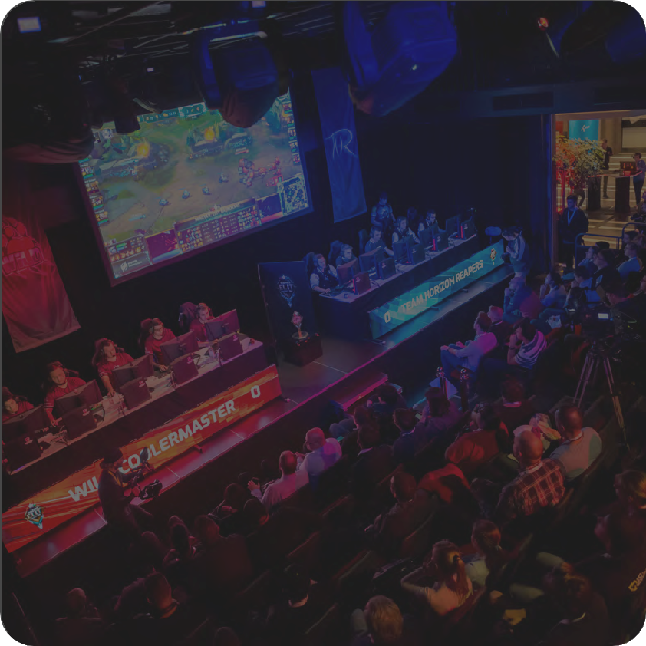
GAMIFIKÁCIÓ
PERSZONALIZÁCIÓ A RENDEZVÉNYSZERVEZÉSBEN
1
2
3
4
INFORMÁCIÓSZERZÉS
PREFERENCIÁK FELMÉRÉSE
ÉLMÉNYTERVEZÉS
FOLYAMATOS INTERAKCIÓ
Forrás: Personalization in Event Management: A Conceptual Framework (2019)

Slide 18
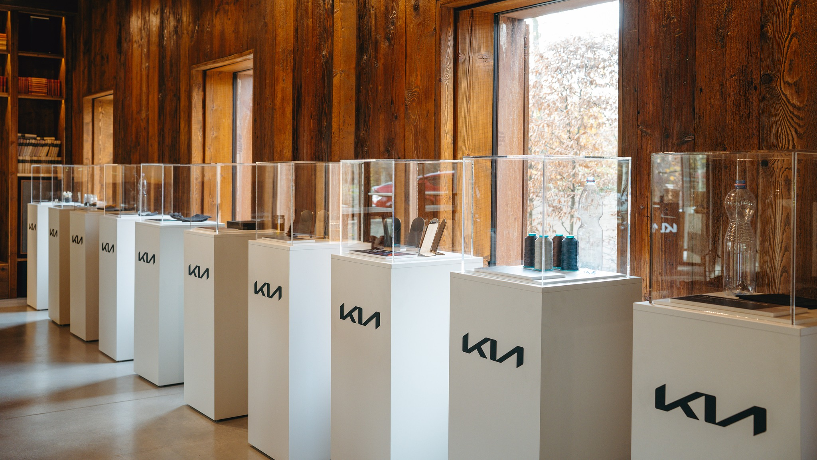
CASE STUDY
KIA // FENNTARTHATÓSÁGI QUIZ

Slide 19
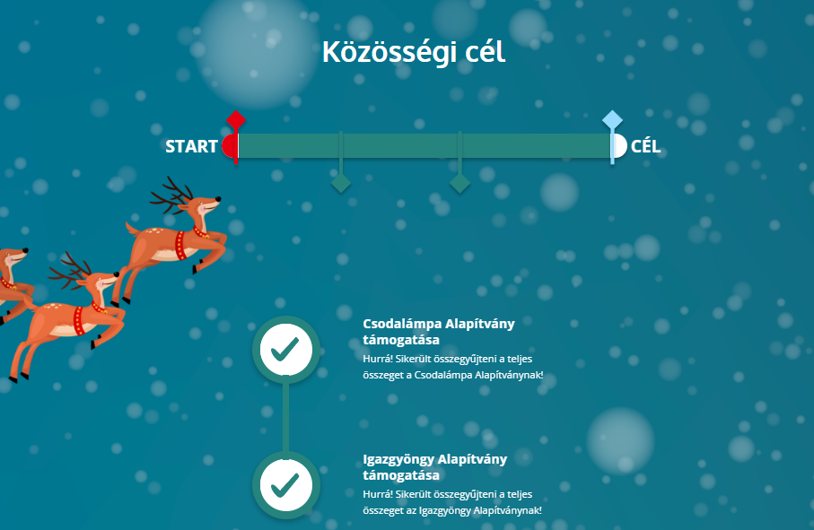
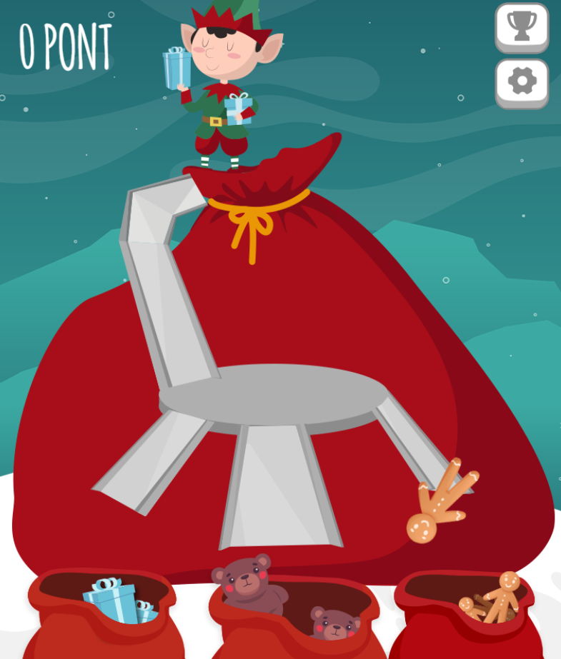
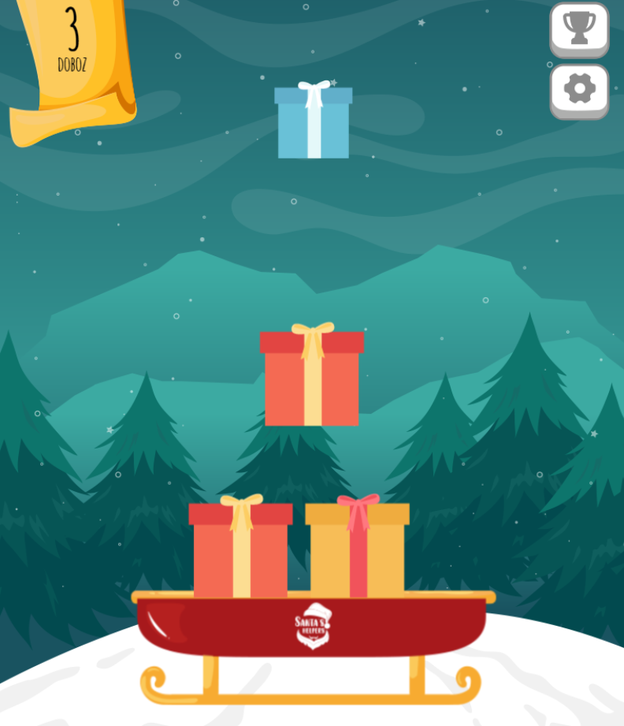
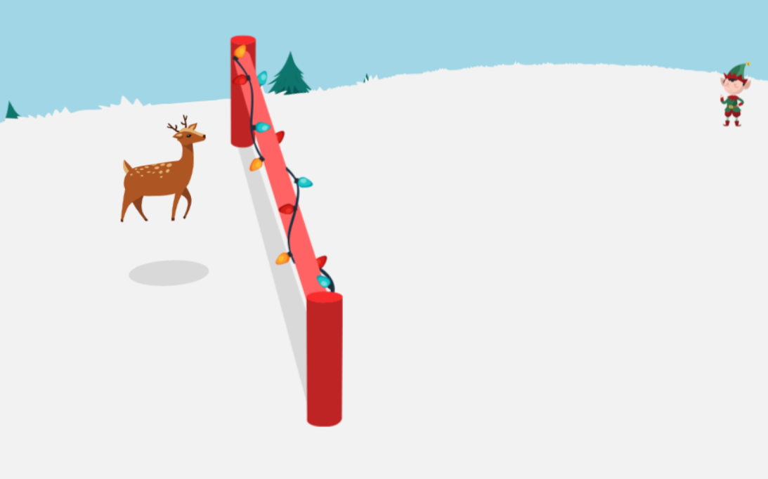
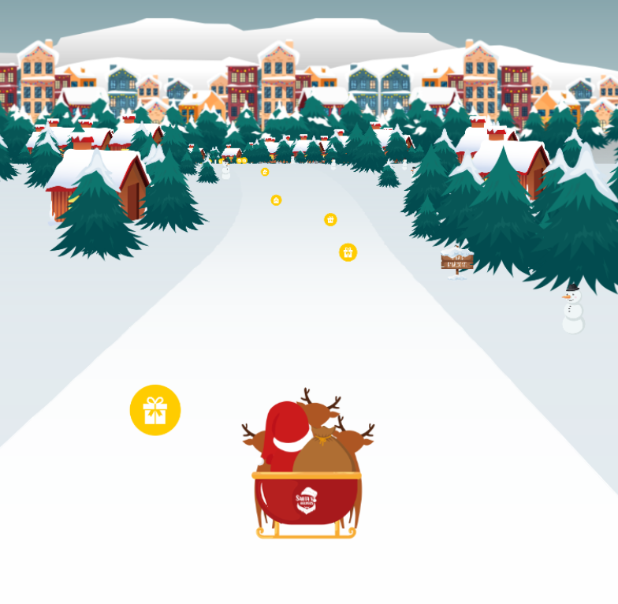
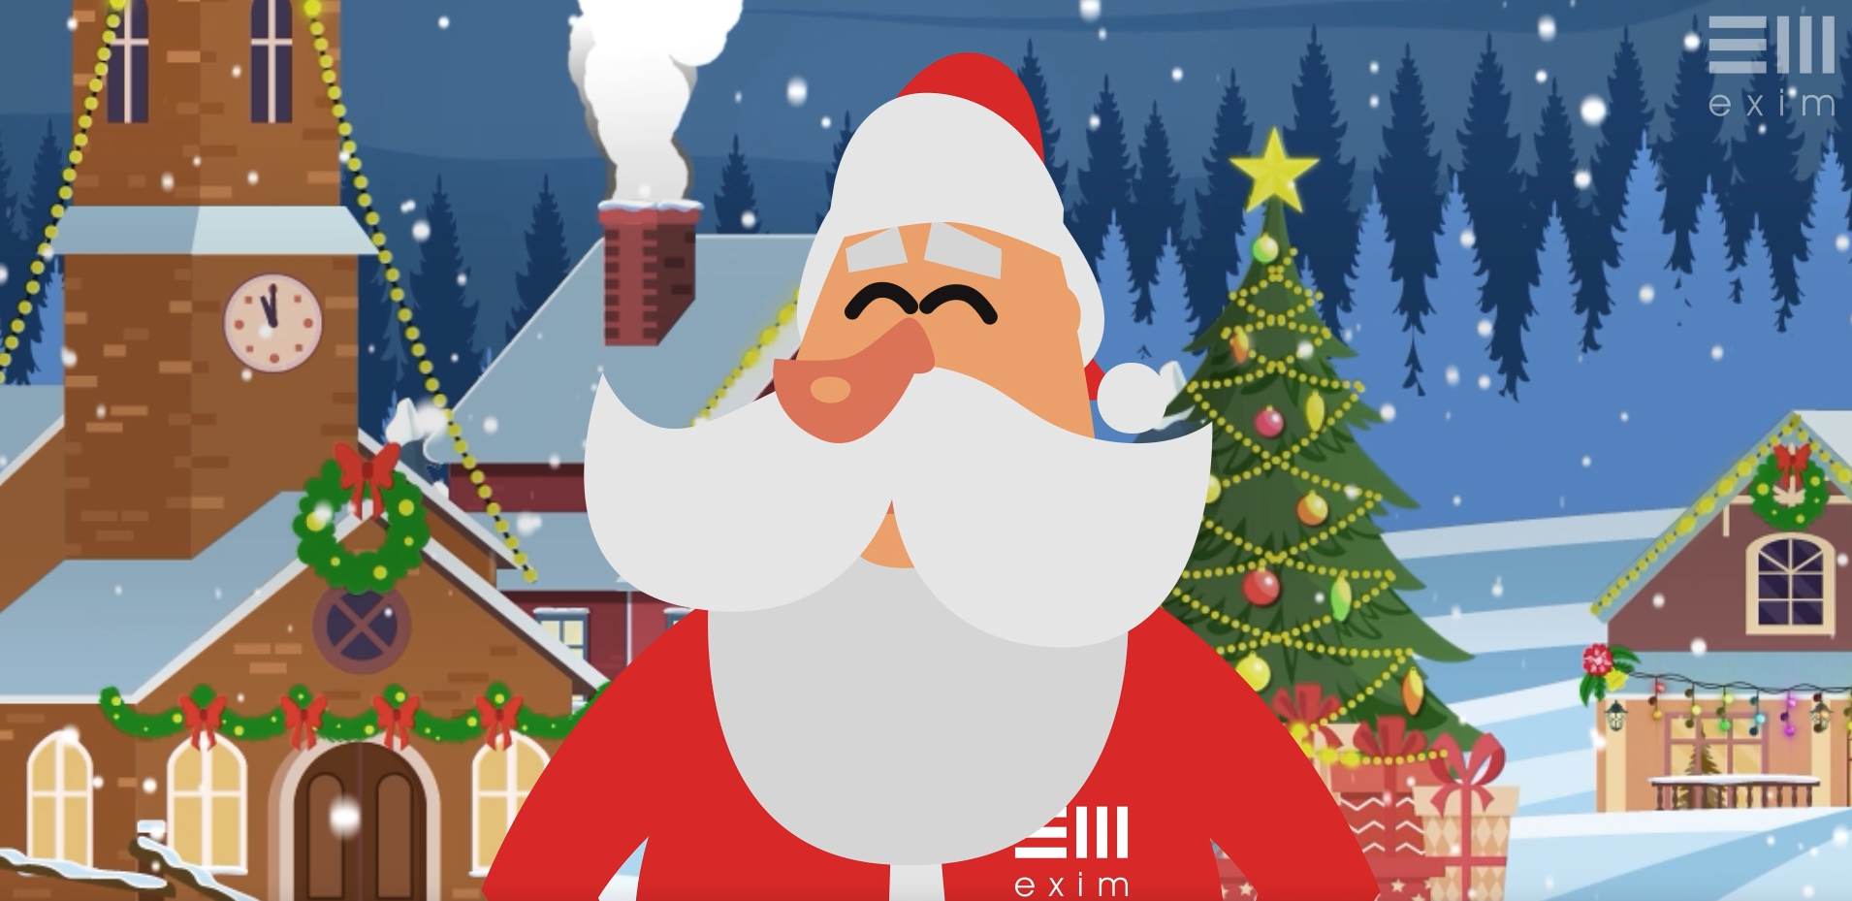
CASE STUDIES
EXIM BANK // SANTA’S HELPERS

Slide 20
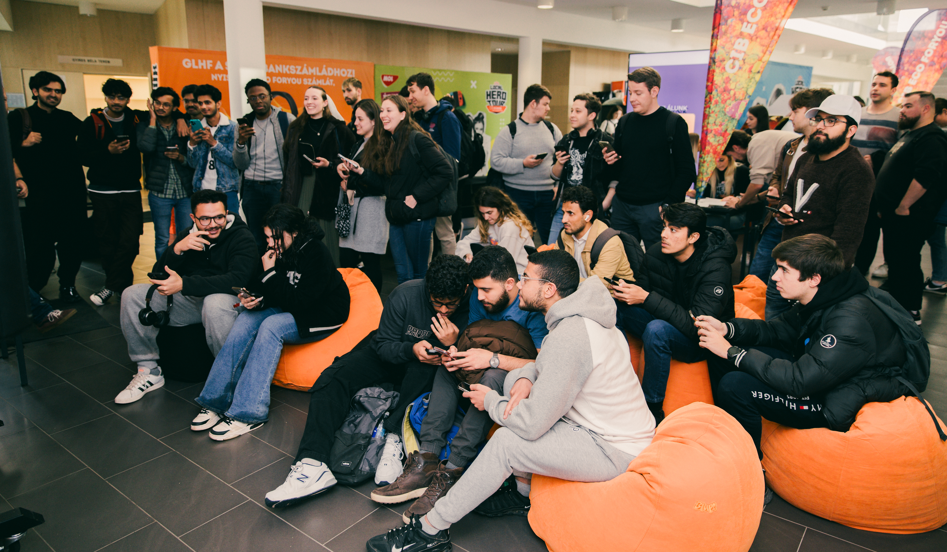
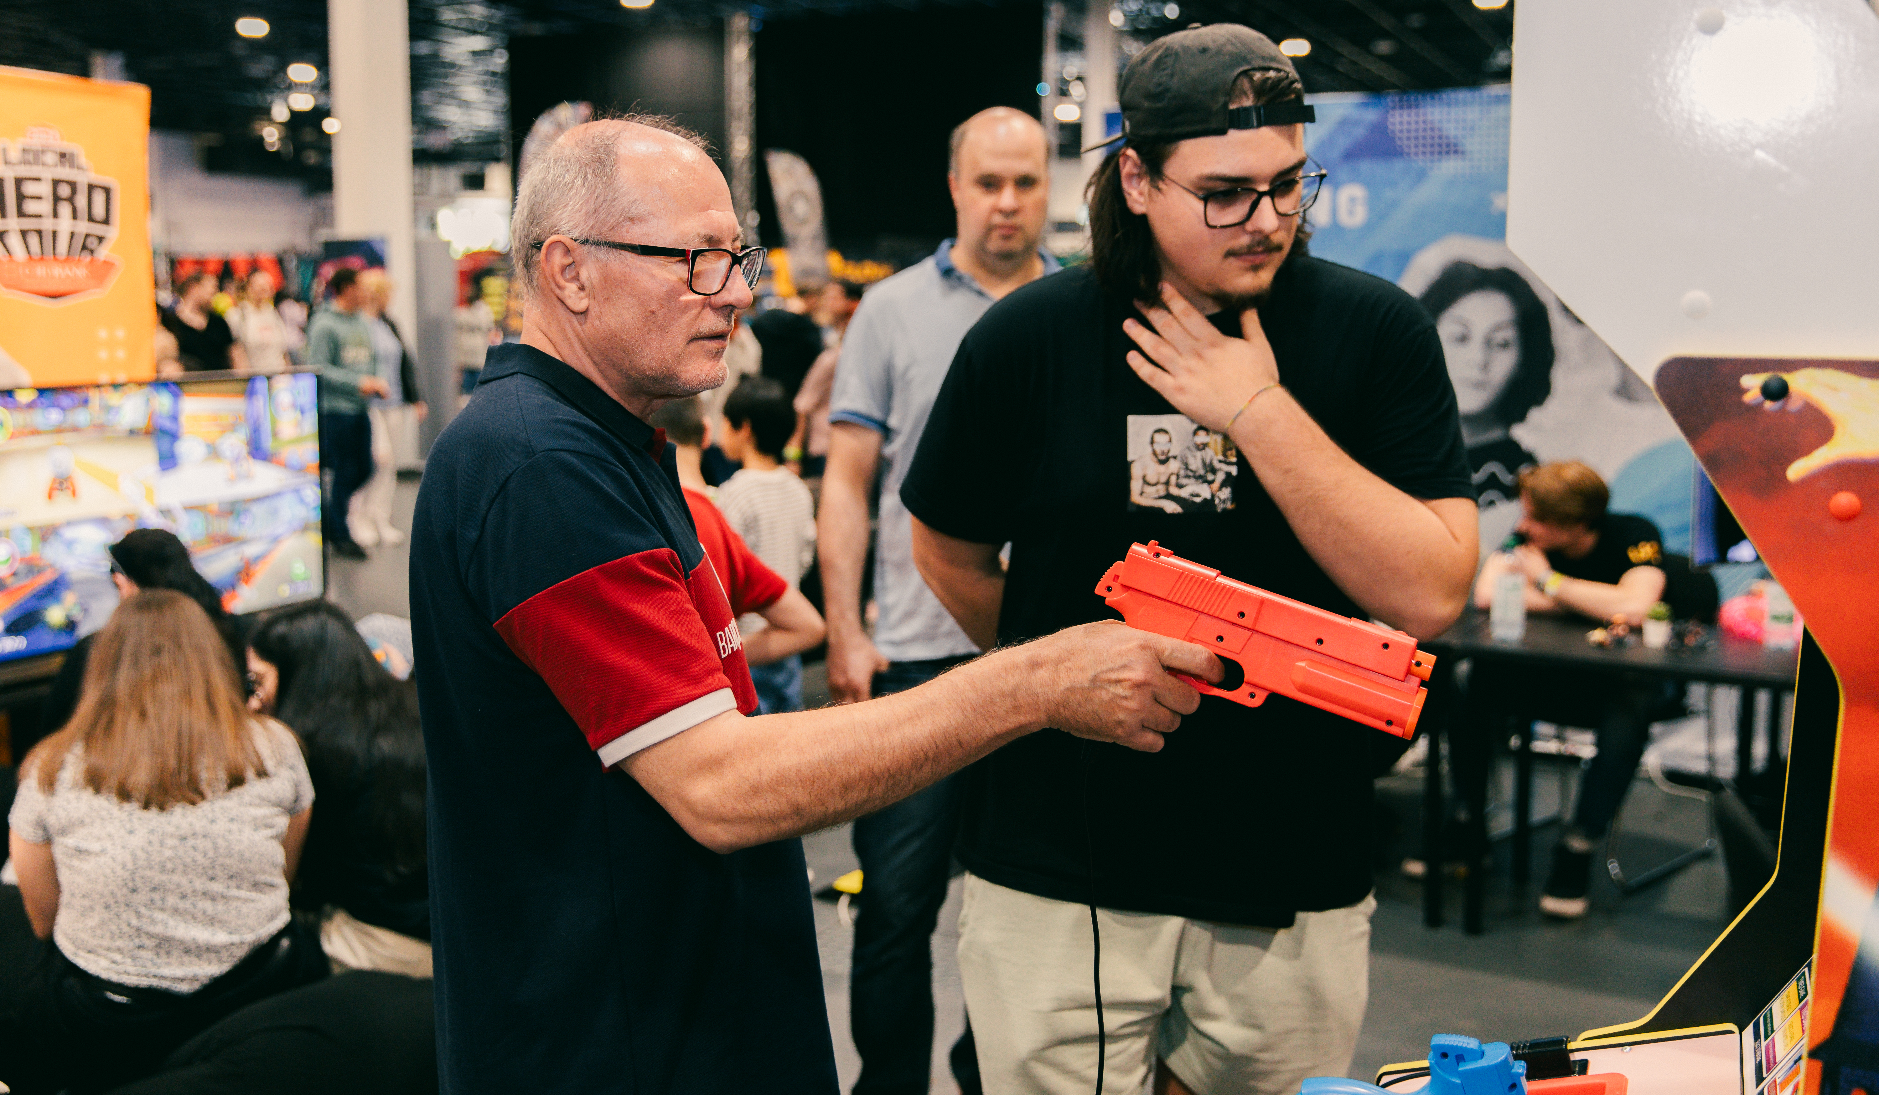
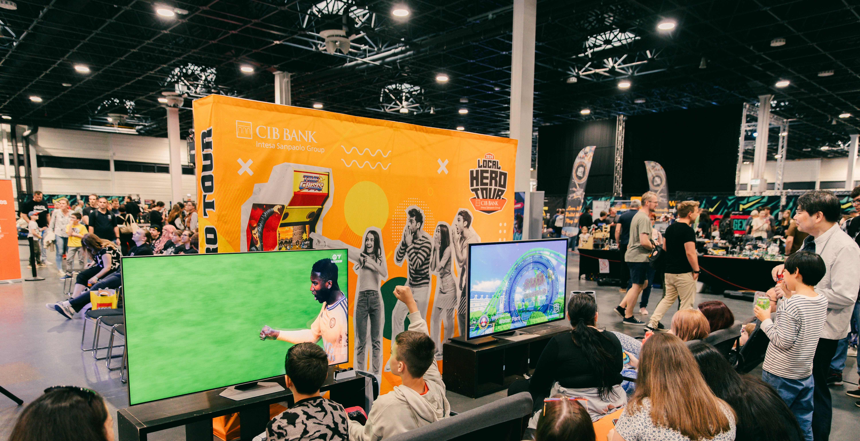
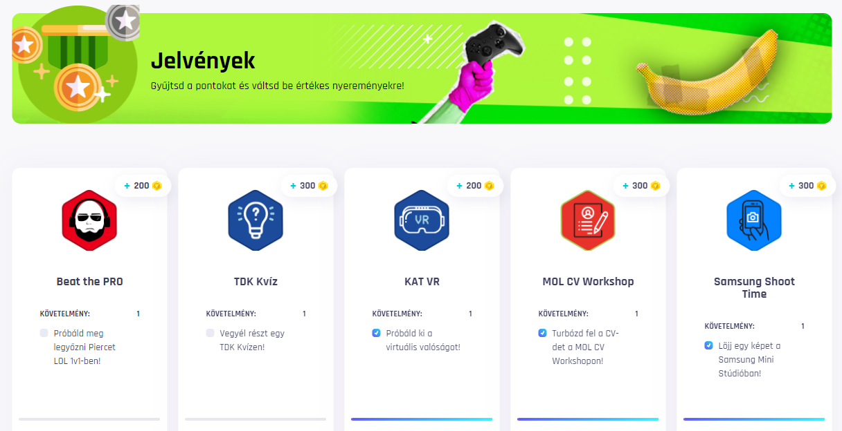
CASE STUDY
CIB + MOL + SAMSUNG // LOCAL HERO TOUR

Slide 21
KÖSZI!
Tischler Márk

